Slide 1

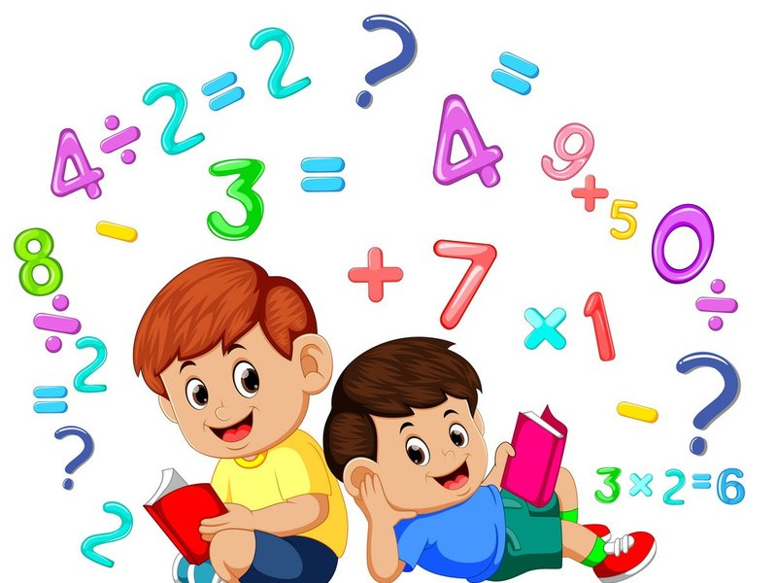

HRAVÁ MATEMATIKA

Slide 2
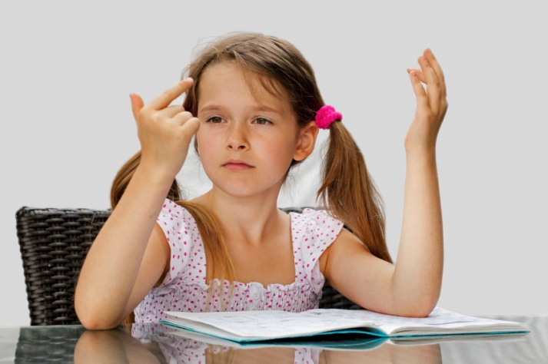
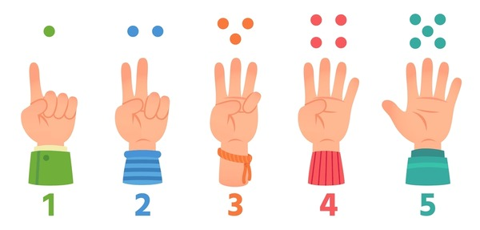
OBSAH
Úvod
Úlohy
Proces
Zdroje
Hodnotenie
Záver
Príručka pre učiteľa

Slide 3
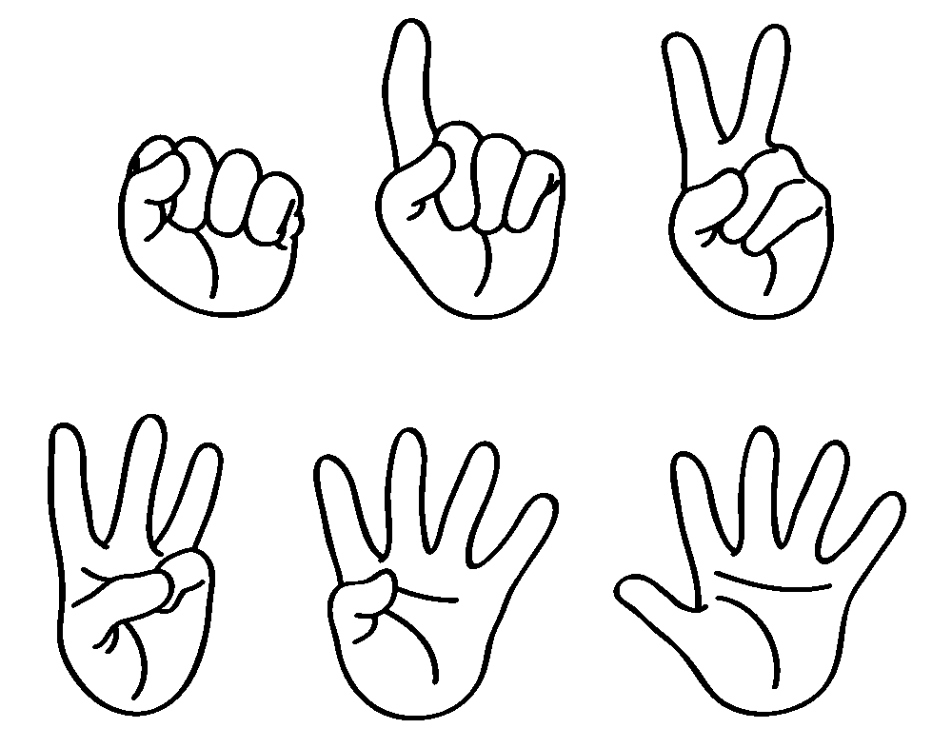
ÚVOD
Učitelia pri výučbe matematiky sa stretávajú s tým, že žiaci majú problém s počítaním, potrebujú didaktické pomôcky na znázornenie príkladov, nevedia aplikovať matematické zručnosti.
Mladší žiaci používajú počítadla, prsty, hračky a rôzne predmety na zlepšenie pochopenia.
Vytvorili sme pomôcku na znázornenie sčítania a odčítania za pomoci prstov.

Slide 4
ÚLOHY
1. Výroba vlastného didaktického materiálu.
Postup:
Každý žiak si obkreslí vlastné ruky – pravú aj ľavú na farebný papier, ktorý si sám vyberie.
Ruky si vystrihne a nalepí na výkres tak, aby prsty mohol ohýbať.
2.Aplikácia didaktického materiálu.
Postup:
Zadá sa príklad na sčítanie alebo odčítanie.
Pri sčítaní: jeden sčítanec sa znázorni pomocou vystretých prstov na výkrese a pridá sa počet podľa druhého sčítanca. Súčet potom predstavuje počet vystretých prstov.
Pri odčítaní: vystrieme počet prstov podľa menšenca. Z menšenca potom odoberieme ( pokrčíme) počet prstov podľa menšiteľa. Počet prstov, ktorý nám ostane predstavuje rozdiel.

Slide 5
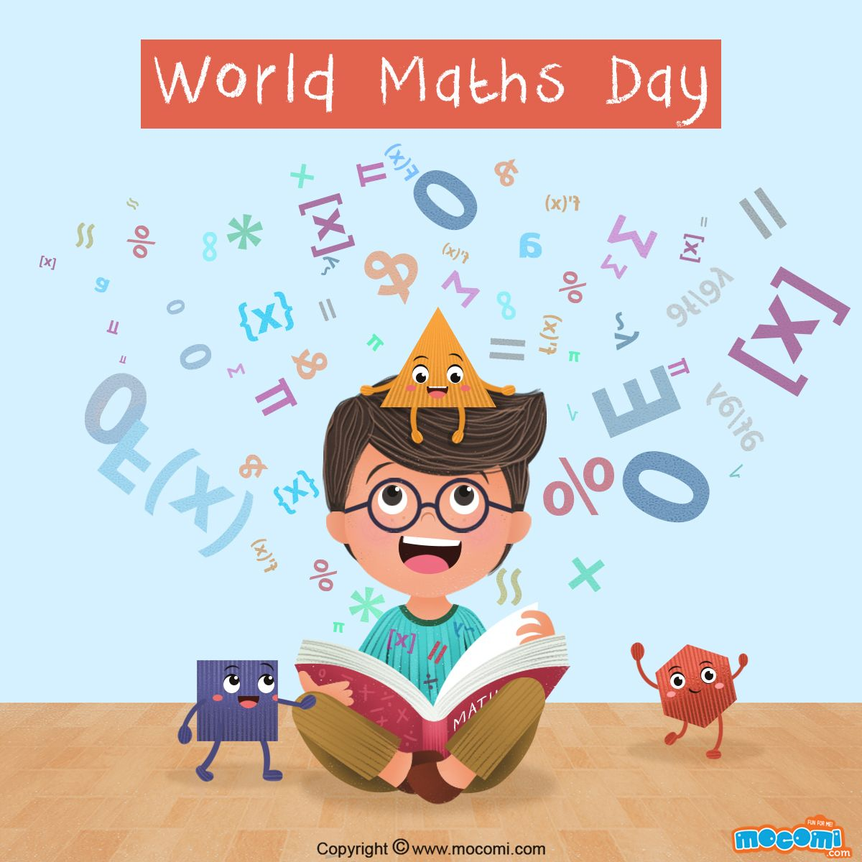
ÚLOHY
Dôležité je, aby žiak:
bol motivovaný k používaniu pomôcky,
mal radosť z vytvoreného vlastného didaktického materiálu,
vedel efektívne využívať svoj výtvor.
Učiteľ má:
byť nápocný pri výrobe pomôcky,
sprevádzať a povzbudzovať žiaka,
vysvetliť správnu metodiku používania pomôcky.

Slide 6
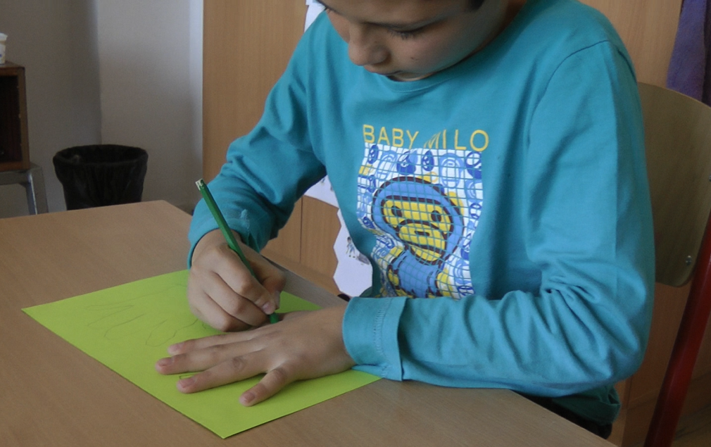
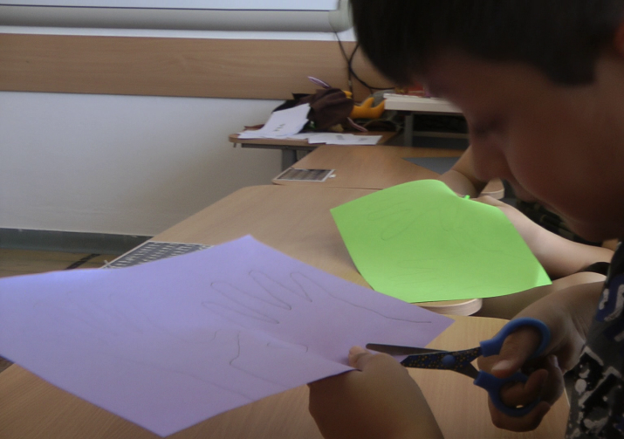
PROCES
Pripraviť žiakom nožnice, lepidlá, ceruzy a farebné papiere.
Obkresľovať ruky pravú a ľavú – učiteľ pri činnosti pomáha žiakom, ktorí to potrebujú.
Vystrihovať ruky a lepiť na výkres – dbať na presnosť pri strihaní a dodržaní tvaru ruky, prilepiť len vystrihnutú dlaň, aby sa s prstami mohlo manipulovať.

Slide 7
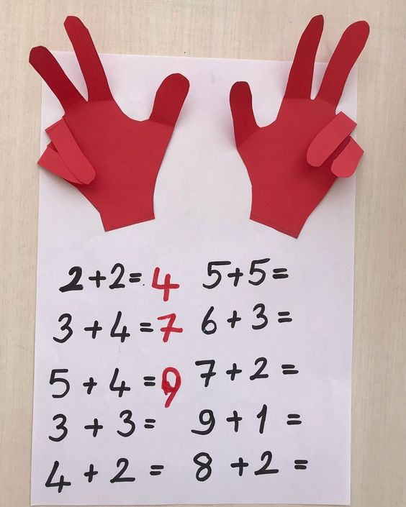
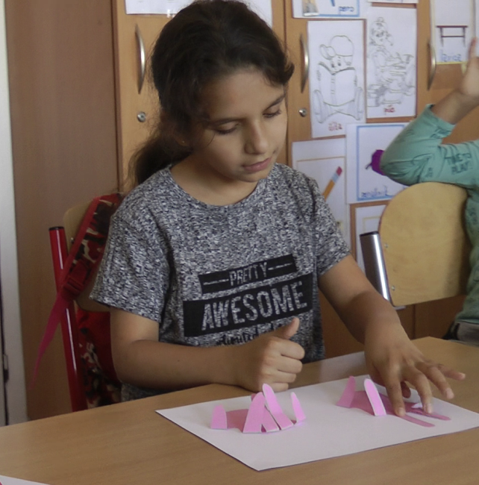
PROCES
Podľa pokynov učiteľa sčítavať a odčítavať s pomôckou. Znázorniť počet prstov a pri sčítavaní pridávať prsty – vystierať, pri odčítaní odoberať prsty –pokrčiť.
Samostatne počítať príklady manipuláciou s pomôckou.
Cieľom je pochopiť princíp sčítavania a odčítavania pridávaním a
odoberaním prstov.

Slide 8
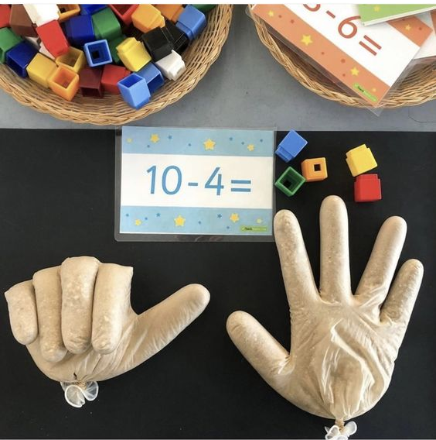
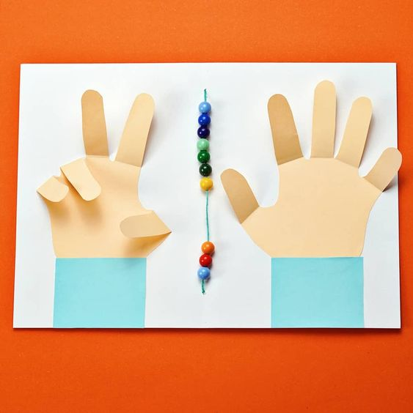
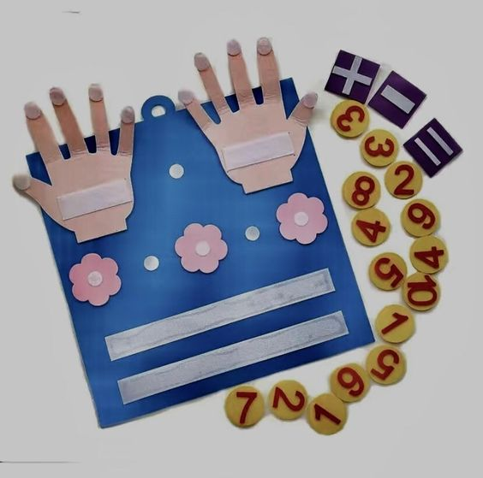
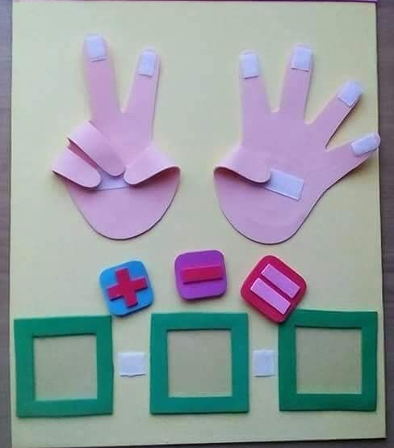
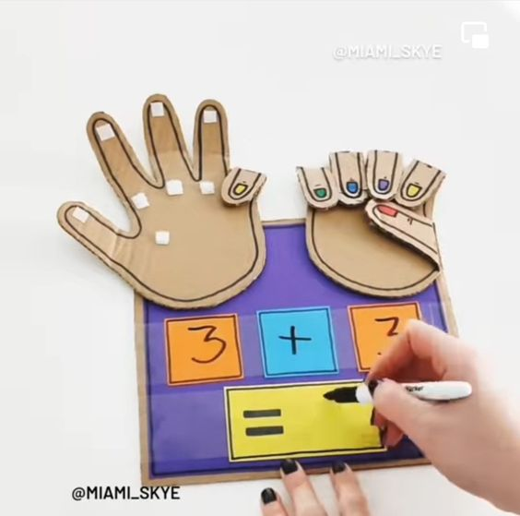
ZDROJE
https://www.online.autistipresov.sk/akademicke-zrucnosti-matematika-pocitanie/
https://www.hellowonderful.co/post/counting-hands-number-learning/
https://mumsgrapevine.com.au/2015/06/learn-to-count/
Učitelia sa môžu inšpirovať aj na webových stránkach,
kde sú znázornené podobné pomôcky z rôznych materiálov.

Slide 9
HODNOTENIE
Hodnotenie | výborný | chválitebný | dobrý | dostatočný | nedostatočný
Matematické schopnosti a zručnosti | Žiak pozná číslice, dokáže sčítavať a odčítavať pohotovo a správne. | Žiak pozná číslice, pri sčítavaní a odčítavaní máva málo chýb. | Žiak pozná číslice, potrebuje pomoc učiteľa pri sčítaní a odčítaní. | Žiak potrebuje pomoc pri rozpoznávaní číslic, robí chyby v sčítaní a odčítaní. | Žiak nedokáže určiť číslice, nevie sčítavať a odčítavať.
Estetická stránka didaktickej pomôcky | Pomôcka je estetická a tvar je správne dodržaný. | Pomôcka je estetická s menšími chybami v tvare. | Pomôcka je menej estetická, nachádzajú sa v nej viditeľné chyby v tvare. | Pomôcka je málo estetická s výraznými chybami v tvare. | Pomôcka nie je dokončená. Žiak nevytvoril pomôcku.

Slide 10
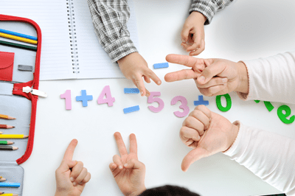
ZÁVER
Mnohí z odborníkov kritizujú používanie prstov pri počítaní. Pričom manipulácia s 3D objektami je základom pre budovanie matematického myslenia.
Žiaci so sluchovým postihnutím ruky a prsty prirodzene využívajú ako nástroj komunikácie, preto je pre nich prirodzené , používať ich aj pri počítaní. Zapájajú viac zmyslov a tým si ľahšie pamätajú učivo. Pri pochopení sčítania a odčítania je vždy jednoduchšie pre žiakov, ak si pomáhajú prstami. Žiaci sú sebaistejší pri počítaní, ak majú pomôcku. Upevňujú si matematické schopnosti a zručnosti.
Uvedomenie si princípu sčítania a odčítania je u mnohých mladších žiakov problémom. Mechanicky počítajú, ale vedomosti nedokážu aplikovať. Vytváranie didaktických pomôcok na znázornenie príkladu je veľmi dôležité.

Slide 11
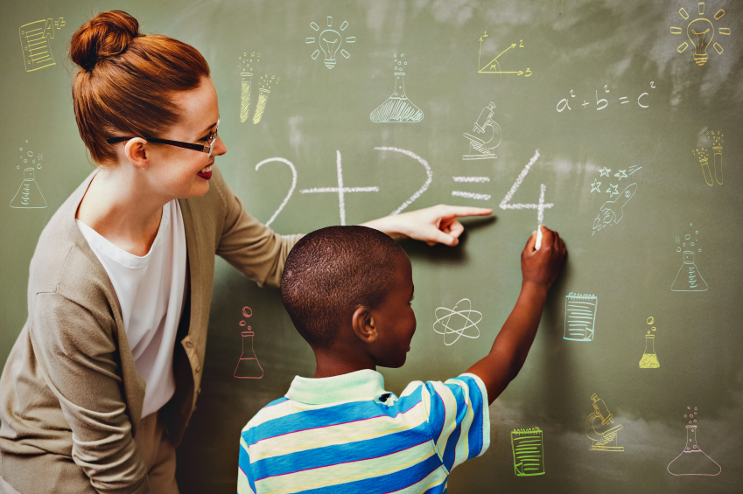

Príručka pre učiteľov
Učiteľ by mal mať názornú ukážku pomôcky, vysvetliť žiakom proces výroby a ponúknuť im možnosť vybrať si z viacerých farebných variantov papiera.
Pri procese výroby učiteľ len usmerňuje žiakov a navodí príjemnú atmosféru v triede. Vyrobené pomôcky sú autentické a žiaci z nich majú mať radosť.
Učiteľ motivuje žiakov k používaniu pomôcky. Žiaci si môžu vytvoriť pomôcku doma a využívať ju pri domácich úlohách.
Dôležité je dbať na správny metodický výklad počítania s pomôckou.
Učiteľ sleduje žiakov a pri nesprávnom postupe ich napomína.
Žiaci môžu vytvorené pomôcky prezentovať ostatným žiakom a vysvetľovať im ich použitie – v prípade starších žiakov.

Slide 12
Spolufinancované z prostriedkov Európskej únie. Názory a stanoviská vyjadrené v tejto prezentácii sú výlučne názormi autora (autorov) a nemusia odrážať oficiálne stanoviská Európskej únie alebo Nadácie pre rozvoj systému vzdelávania. EÚ ani Nadácia nenesú zodpovednosť za obsah.

